Slide 1
Johann Sebastian Bach Leben und Werk

Slide 2
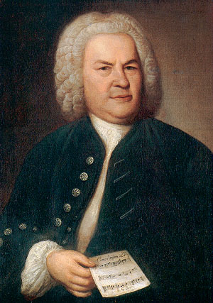

Slide 3
Kindheit
Geburt in Eisenach am 31. März 1685
Mit 8 Jahren besucht er die Lateinschule des Dominikanerklosters in Eisenach
Ein Jahr später stirbt seine Mutter
Kurz darauf heiratet sein Vater ein zweites Mal
Als er 10 Jahre alt ist, stirbt sein Vater
Als Vollwaise zieht er zu seinem 13 Jahre älteren Bruder nach Ohrdruf
Notes:
Aus Musikerfamilie komponieren selbst beigebracht

Slide 4
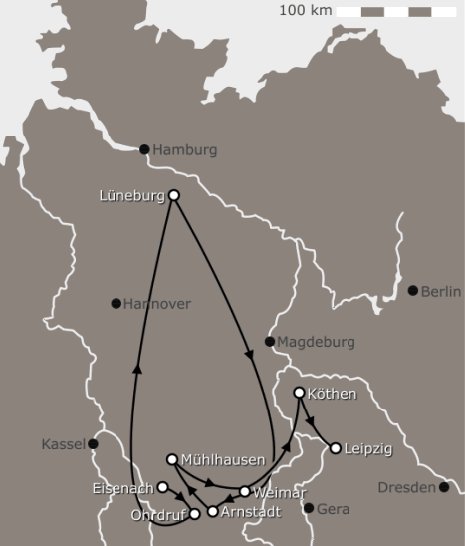
Lebensweg
Eisenach (Geburtsort)
1695: Ohrdruf (Wohnort seines Bruders)
1700: Lüneburg (Schüler im Michaeliskloster)
1703: Arnstadt (Organist)
1707: Mühlhausen (Organist)
1708: Weimar (Wird zum Konzertmeister ernannt)
1717: Köthen (Wird zum Kapellmeisterernannt)
1723: Leipzig (Thomaskantor)
28.7.1750: Tod in Leipzig

Slide 5
Werke
Messen, Passionen, Orationen (Kompositionen mit kirchlichen Inhalten)
Klavierwerke
Kammermusik (kleinbesetzte Instrumentalmusik)
Orgelwerke
Kantaten (Gesang mit Instrumentalbegleitung)
Orchesterwerke
Motetten (mehrstimmige Vokalmusik)
Lieder und Arien
Notes:
komponist und musiker, Barockmusik, evangelische kirchenmusik, werke: bwv
Mehr als 1000 Kompositionen aus der Feder Johann Sebastian Bachs sind erhalten.

Slide 6
Bedeutung
Es befinden sich über 1000 Werke im BWV (Bach Werke Verzeichnis)
War neben Georg Friedrich Händel der bedeutendste Komponist der Barockzeit
Er war ein religiöser Komponist
Bach führte die Fuge zu ihrem Höhepunkt
Mit Bachs Tod endet die Barockzeit (1600-1750)
Werk J.S. Bachs findet erst 80 Jahre nach seinem Tod Anerkennung
Notes:
Die höchste Kunstform der Barockmusik, die Fuge, führte Bach zu ihrem Höhepunkt.

